Slide 2
报价行情
快速：
1. 完全基于内存计算
独立的计算模块，提供行情极限性能。
完全独立运行，剥离计算和存储，不依赖其他任何服务，只依赖进程自身和DSP。
查询和推送结合的客户端展示功能。
高质量推送。
合理的数据结构，规范报价簿和报价单，控制内存使用。
2. 多线程计算
沿用现有报价行情AKKA框架的Fork-Join模式和Actor模型。
线程间数据流转控制。（点对点传输避免竞争、共用对象传递引用节约内存、队列中数据合并机能）
3. 快速持久化

Slide 3
报价行情
稳定：
正确的行情计算
公有行情计算偏向保守稳定，私有行情计算追求快速和绝大多数时间准确。
可靠的回溯点
当进程重启、主备切换或节点转移时能准确的恢复内存数据，继续提供行情计算服务。
[私有行情]以[公有行情]为回溯点，[聚合行情]以[单维度行情]为回溯点，[单维度行情]以[报价明细]为回溯点，不额外增加数据依赖。
创建计算节点时严格按照回溯点回溯数据，获取数据以消息请求方式为主。
可靠的消息传输
异常补偿机制
自我保护

Slide 4
报价行情
扩展性：

Slide 5
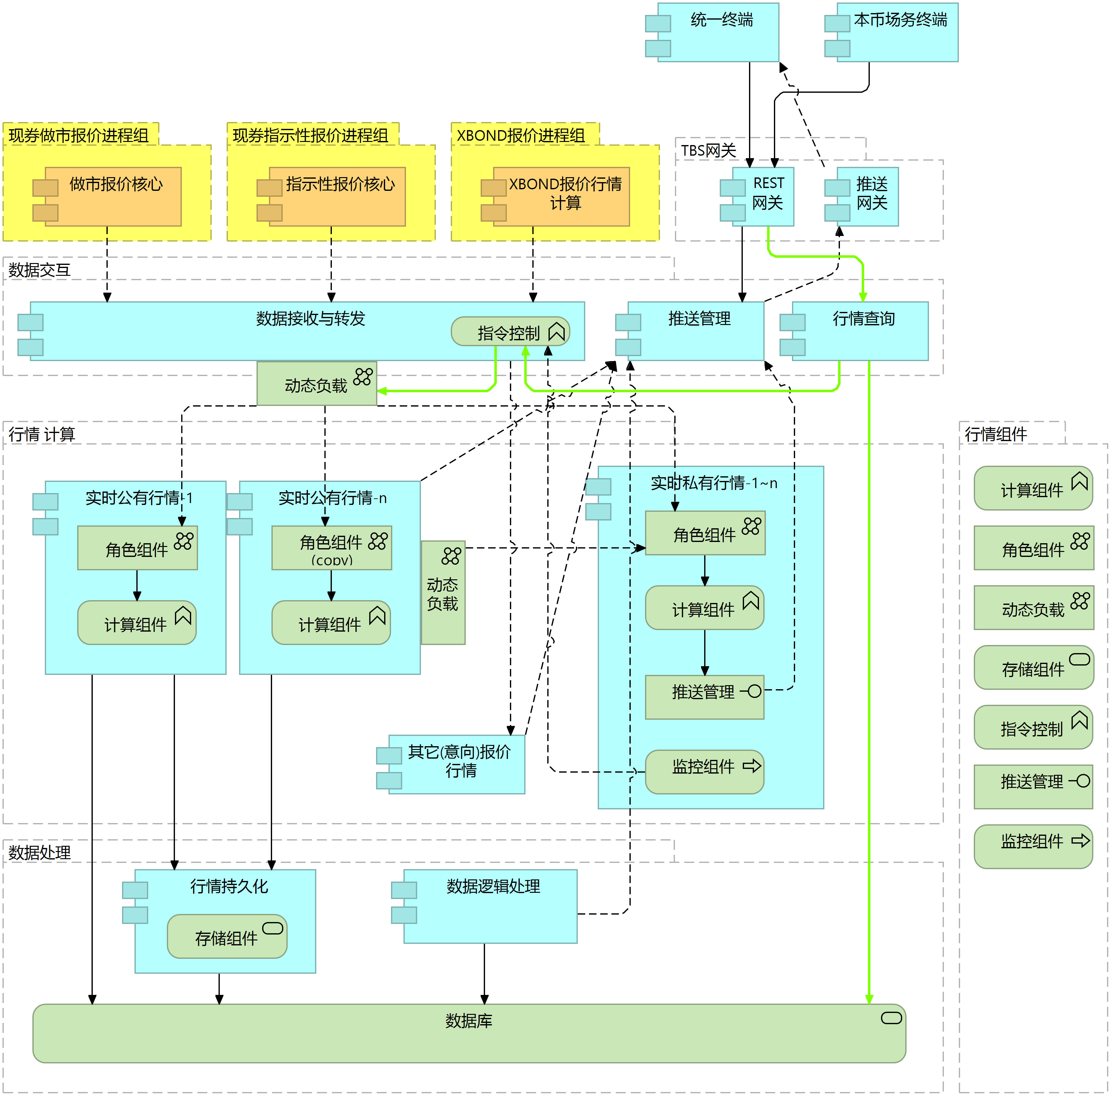
总体架构
首先，我们对整个行情业务进行梳理拆分：
一、纵向拆分
依据合理分层，剥离逻辑和存储的原则将行情系统进行纵向拆分为数据交互、行情处理层、数据处理层。
二、横向拆分
借鉴于微服务或分布式相关理念来进行业务拆分。依据功能完整、数据同构、职责单一的原则，兼顾定可靠和高并发计算的系统要求进行横向拆分为数据接收与转发、推送管理、行情查询、实时公有行情、实时私有行情、其它(意向)报价行情、行情持久化、数据逻辑处理。
三、组件拆分
为提高代码落地质量，灵活功能使用，方便后续扩展（业务扩展和技术提升），
基于简洁架构架构思想（
以Entities为核心，以Use cases实现特定业务，以Interface Adapters进行外部代理，以Frameworks and Drivers实现细节）对系统进行组件拆分。

Slide 6
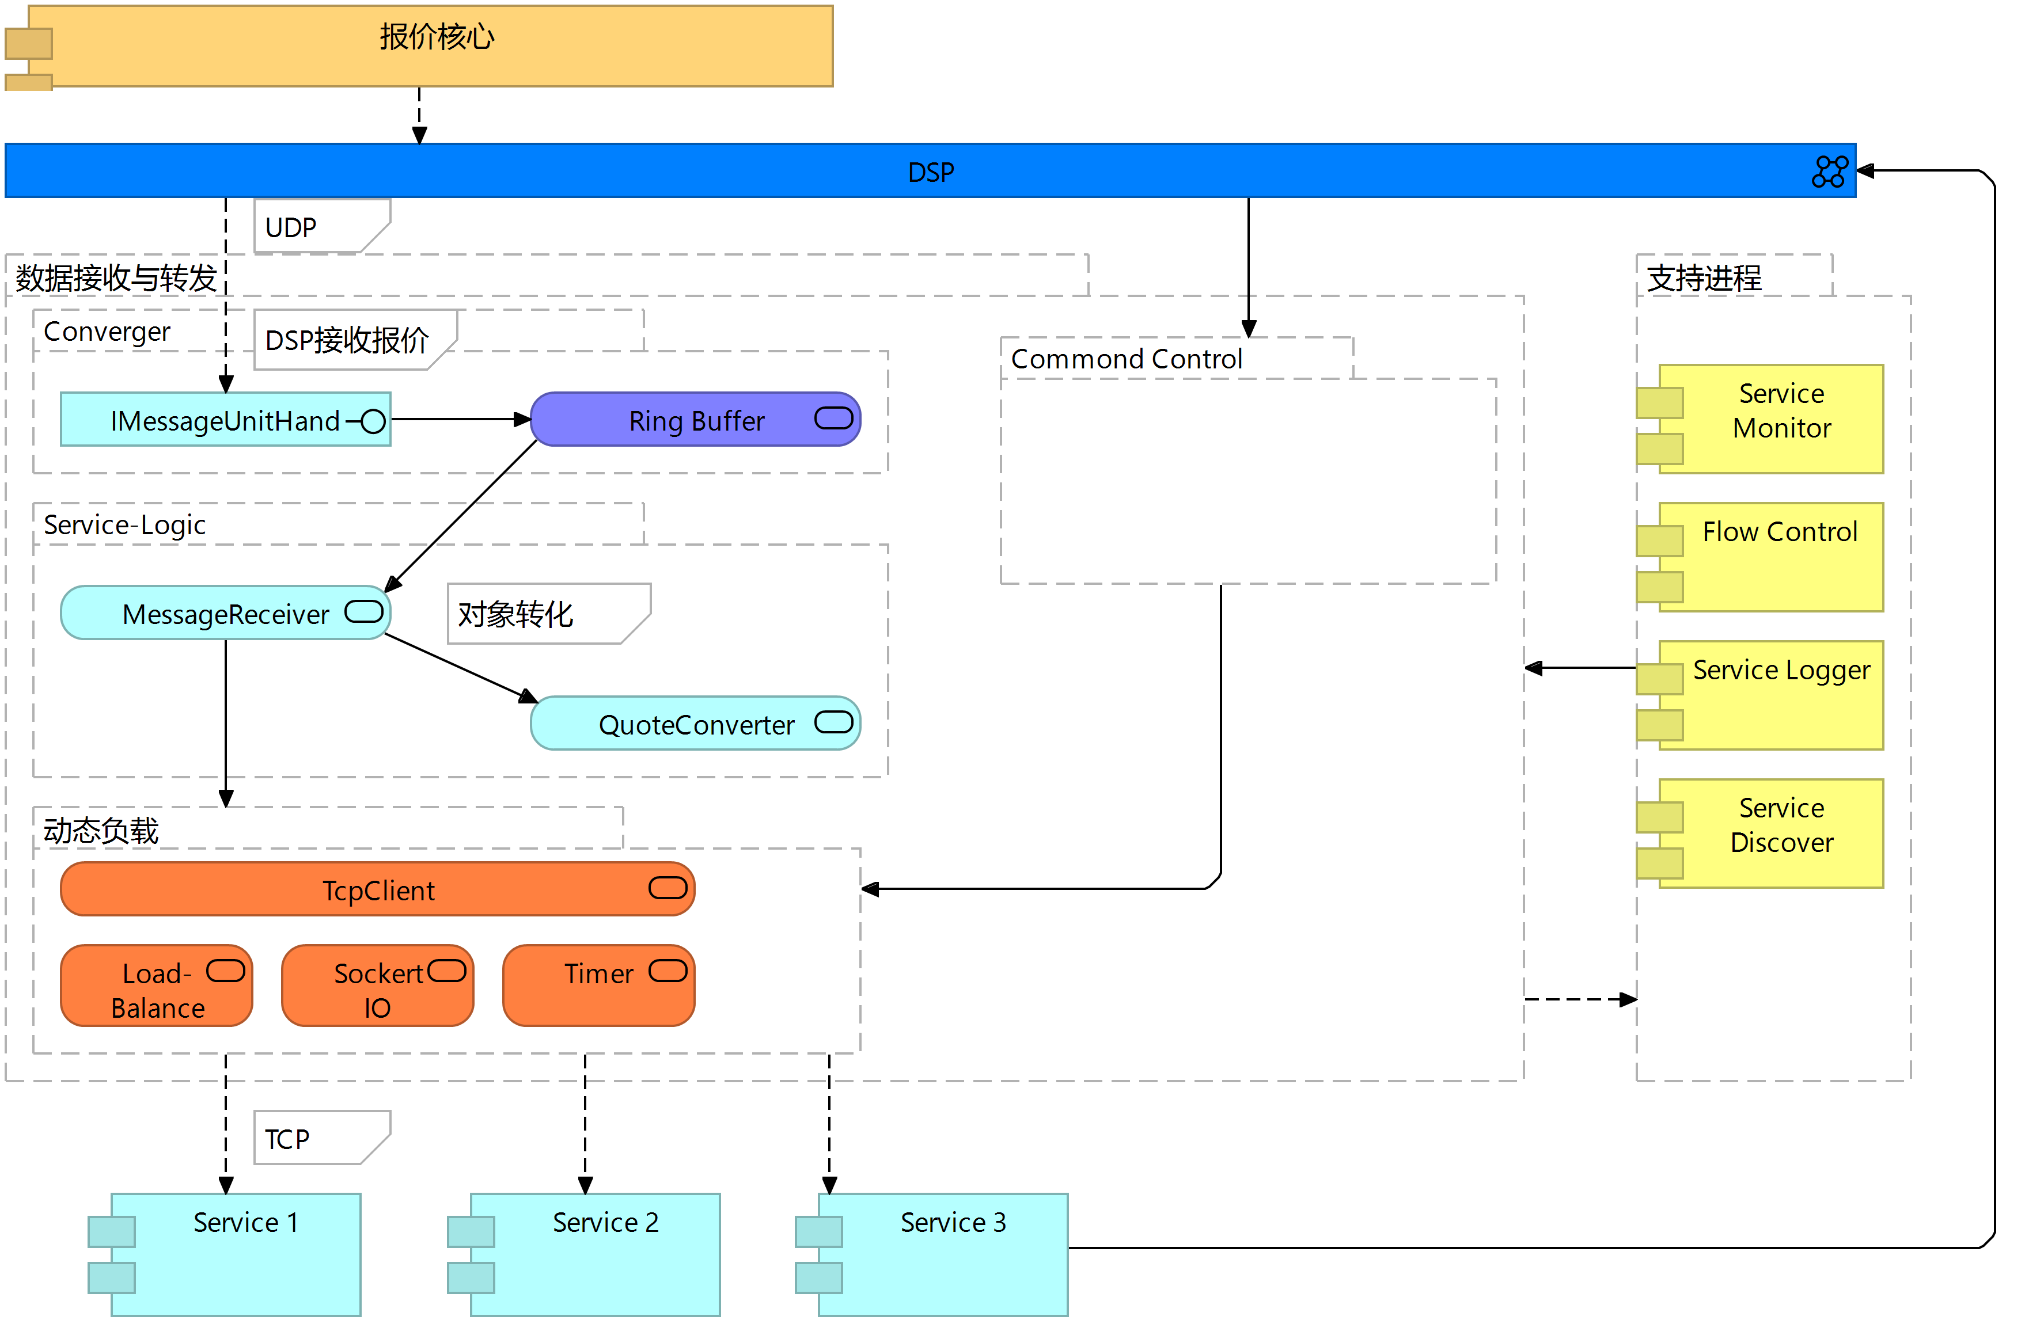
消息接收与转发模块
消息接收与转发模块：
各个模块的职能单一和专注，有Converger模块专门进行报价接收，并进行聚合缓存，有ServiceLogic模块专门进行数据的业务处理，同时有TcpClient专门负责与业务系统进行连接和转发数据，这样将业务模块的请求收敛为一个长链接上，更高效的处理数据。

Slide 7
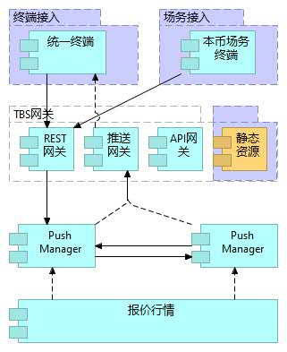
推送管理
推送管理模块(PushManager)：
PushManager主要职责是[管理用户订阅行情]、[推送行情数据]。负责和REST网关通信，管理用户的订阅请求，同时将用户和行情数据进行映射，根据用户订阅情况，将行情由推送网关推送给统一终端。
对于同一个用户的推送数据，进行合并，更高效的进行推送。
可单独部署进程，也可集成入报价行情进程。
PushManager间能够互相通信，同步订阅信息
订阅信息需要持久化

Slide 8
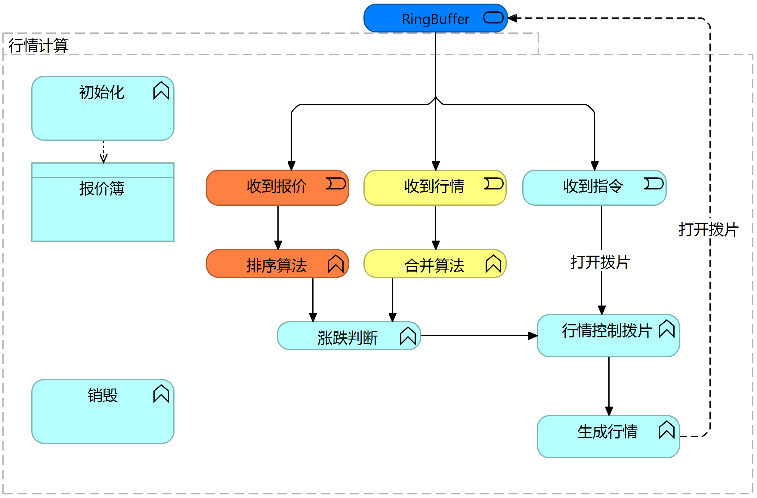
行情计算组件
行情计算组件：
计算组件只负责行情的计算。
1. 基于报价进行行情排序计算。
2. 基于行情进行行情合并计算。
3. 行情涨跌、公私有行情拼装等逻辑。
4. 从报价簿中取出行情，下发给下游。
控制指令干预进行强制操作
1.重启加载 2.重新计算 3.立即下发
4.应急修改 5.拨片控制 6.等等
通过[行情拨片]结合消息入口处的RingBuffer队列，实现动态的控制下发频率。

Slide 9
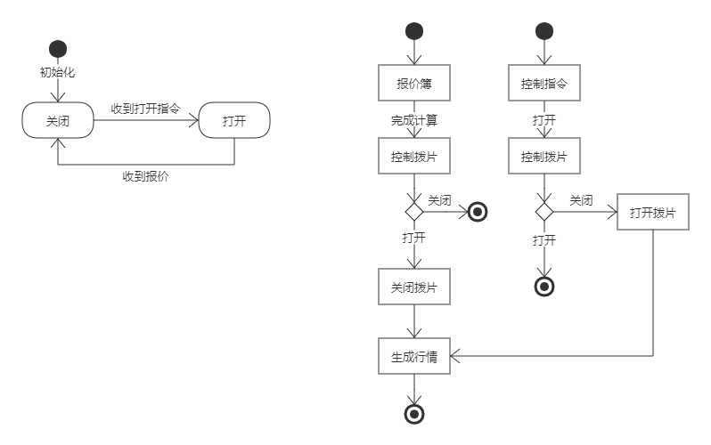
行情控制拨片
行情控制拨片：
基于[计算组件]入口处RingBuffer队列先进先出的特性，在生成下发行情前放入[行情控制拨片]，采用[回转指令]的方式控制[拨片]的打开/关闭，来控制行情生成的频率。
当压力较小（低吞吐）时，能实时产生行情，当压力较大（高吞吐）时，基于队列信息数据，降低生成行情频率。
资源占用：不需使用定时器节省CPU资源，使用同一对象（摆球）节省内存使用。
其他优化：1.使用行情变更Boolean防止重复下发行情。2.增加报价计数器限定延迟最大值。
(图一：拨片的状态流转)
(图二：收到报价、控制指令后拨片逻辑流程)

Slide 10
行情计算算法
====不限制深度、新增：二叉树排序算法、删除：冒泡排序算法
Tue Apr 20 10:49:35 CST 2021 开始排序，报价数量：100,000
Tue Apr 20 10:49:35 CST 2021 排序完成，耗时：111 毫秒
Tue Apr 20 10:49:35 CST 2021 开始删除，报价数量：100,000
Tue Apr 20 10:52:33 CST 2021 删除完成，耗时：177281 毫秒
====不限制深度、新增：二叉树排序算法、删除：二叉树排序算法
Tue Apr 20 15:00:20 CST 2021 开始排序，报价数量：100,000
Tue Apr 20 15:00:21 CST 2021 排序完成，耗时：128 毫秒
Tue Apr 20 15:00:21 CST 2021 开始删除，报价数量：100,000
Tue Apr 20 15:00:21 CST 2021 删除完成，耗时：80 毫秒
====限制深度(30)、新增：二叉树排序算法、删除：冒泡排序算法
Tue Apr 20 15:55:57 CST 2021 开始排序，报价数量：100,000
Tue Apr 20 15:55:57 CST 2021 排序完成，耗时：30 毫秒
Tue Apr 20 15:55:57 CST 2021 开始删除，报价数量：100,000
Tue Apr 20 15:55:57 CST 2021 删除完成，耗时：39 毫秒
====限制深度(30)、新增：二叉树排序算法、删除：二叉树排序算法（现使用中）
Tue Apr 20 15:56:35 CST 2021 开始排序，报价数量：100,000
Tue Apr 20 15:56:35 CST 2021 排序完成，耗时：36 毫秒
Tue Apr 20 15:56:35 CST 2021 开始删除，报价数量：100,000
Tue Apr 20 15:56:35 CST 2021 删除完成，耗时：11 毫秒
计算算法：
基于报价计算行情
新增：
二叉树排序
删除：
冒泡排序：性能较低，逻辑简单
二叉树排序：性能较高，逻辑复杂
合并行情
合并截取
递归比较
=====递归比较
Tue Apr 20 21:18:49 CST 2021 开始合并，报价行情数量：100,000
Tue Apr 20 21:18:49 CST 2021 合并完成，耗时：220 毫秒
=====合并截取
Tue Apr 20 21:28:10 CST 2021 开始合并，报价行情数量：100,000
Tue Apr 20 21:28:10 CST 2021 合并完成，耗时：468 毫秒

Slide 11
角色组件-服务发现
角色组件：
基于Actor模型设计中的Shared Nothing架构特性，为每个节点(Node)定义角色并进行管理。
将角色的引用保存在内存中进行管理，适用于可靠性要求高、节点较少、扩展要求低的场景。（实时公有行情节点）
以Gossip协议进行服务发现，来实现消息的跨服务发送，适用于节点较多、动态平衡要求高场景。（实时私有行情节点）
通过角色进行流程管理
定义角色消息上游，用于角色数据初始化。
定义角色消息下游，用于角色消息数据下发。

Slide 12
动态负载组件
动态负载组件：
Mark

Slide 13
指令控制组件
指令控制组件：
Mark

Slide 14
数据存储组件
数据存储组件：
Mark

Slide 15
监控组件
监控组件：
Mark

